Slide 1
LM27761 Vout Ripple Simulations

Slide 2
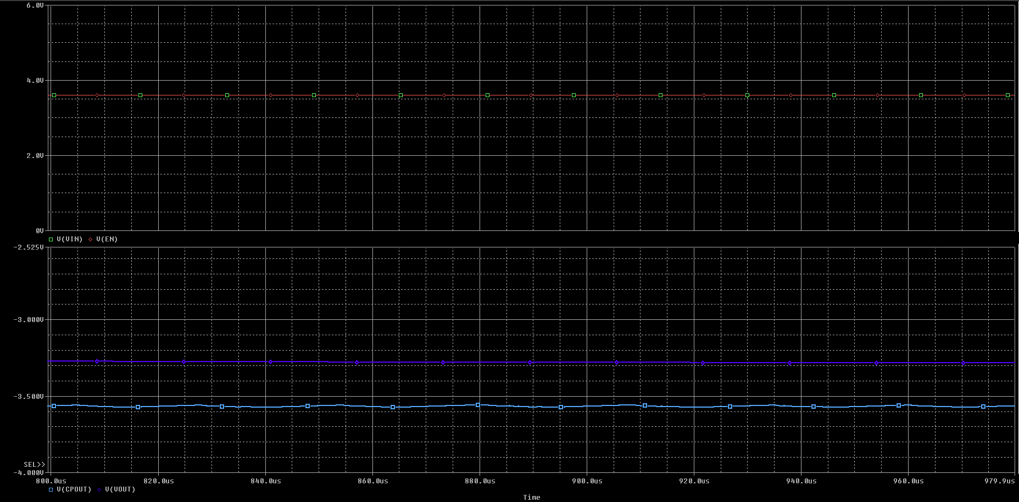
Vin= 3.6 V, Vout= -3.3V, Iout= 5mA

Slide 3
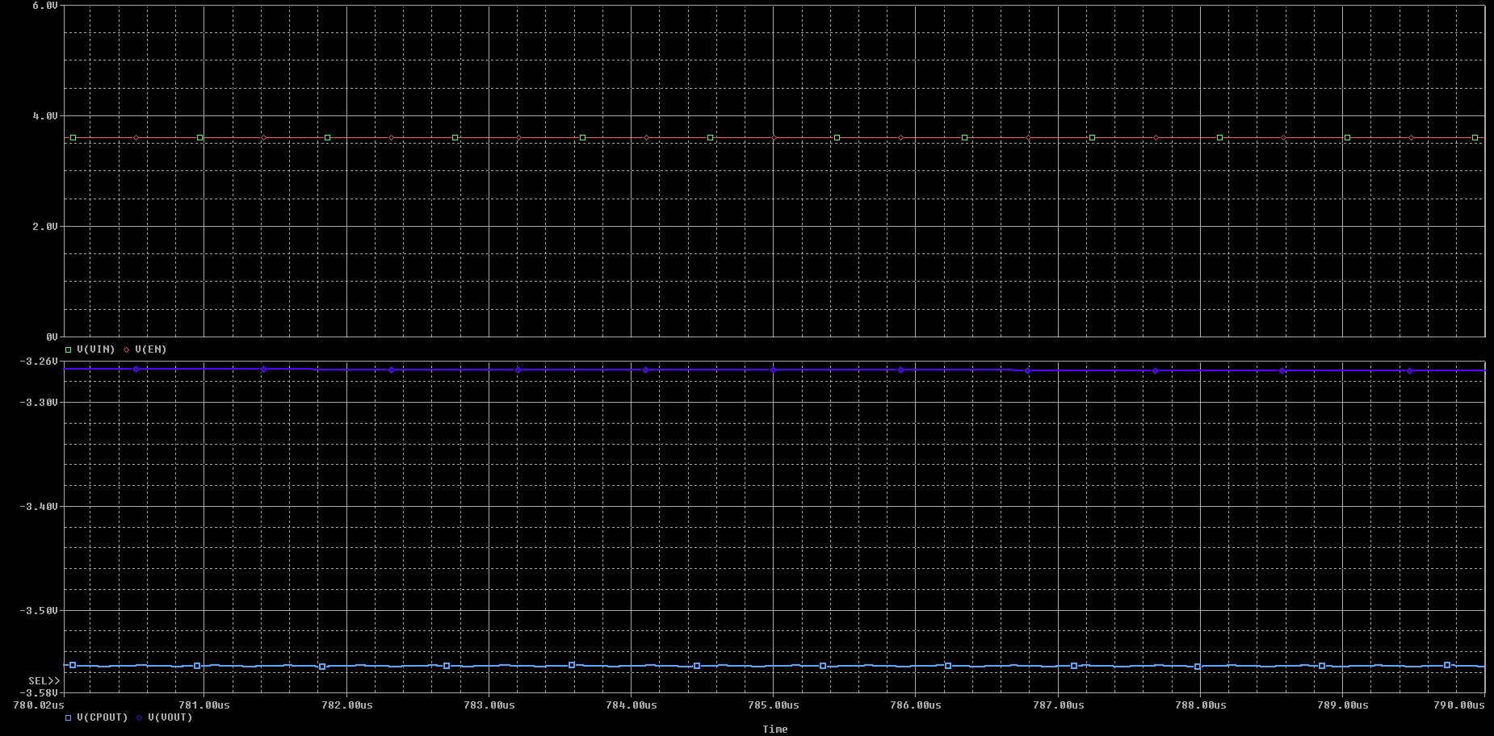
Vin= 3.6 V, Vout= -3.3V, Iout= 20mA

Slide 4
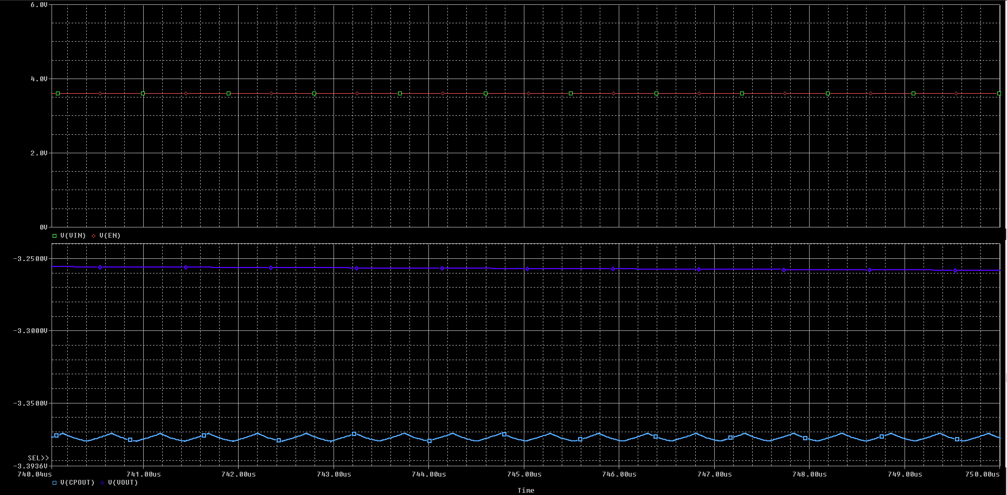
Vin= 3.6 V, Vout= -3.3V, Iout= 100mA

Slide 5
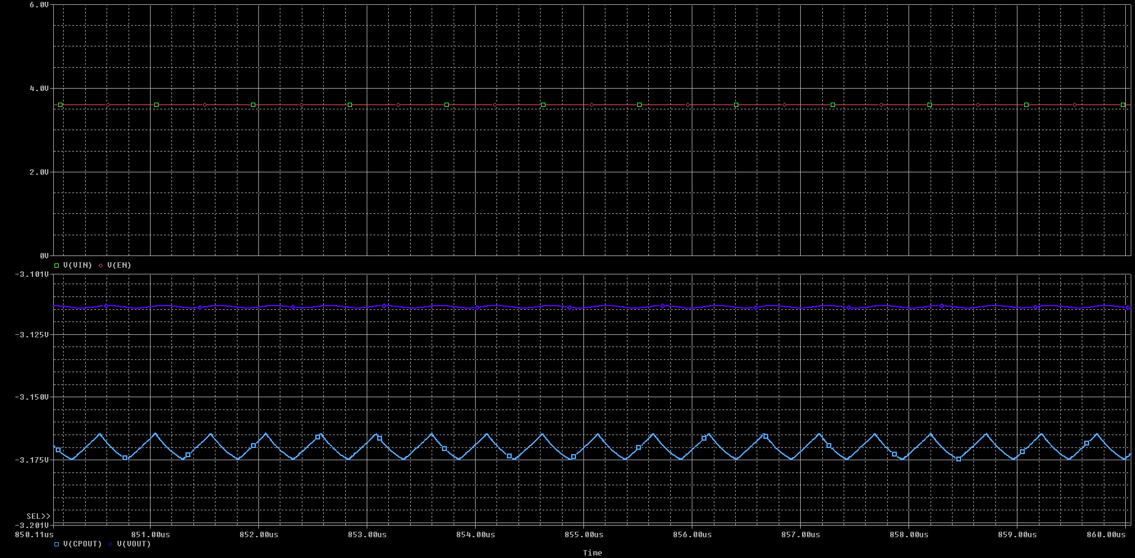
Vin= 3.6 V, Vout= -3.3V, Iout= 200mA

